Slide 1
角
第四章 几何图形初步
WWW.PPT818.COM

Slide 2
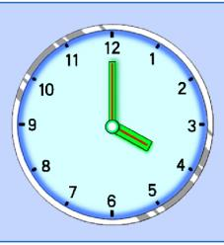
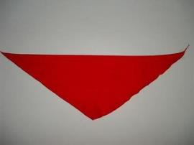
1.观察实物与图片，你发现其中有什么相同图形吗？
2.你能把观察得到的图形画在本子上或黑板上吗？这是一些什么图形？

Slide 3
3.观察课件显示的这些不同的图形，你能归纳出它们的共同特点吗？

Slide 4
（一）角的定义
1.有公共端点的两条射线组成的图形叫做角.
角的顶点
角的两条边

Slide 5
A
A
O
B
B
C
顶点：
点O
顶点：
点B
边：
射线OA，射线OB
边：
射线BA，射线BC

Slide 6
2.下面的三个图形是角吗？
都不是角.
3.说说生活中的角.

Slide 7
（二）角的表示
1.角通常用三个大写字母及符号“∠”表示.三个大写字母应分别是顶点和两边上的任意点，顶点的字母必须写在中间.
A
记作：
∠AOB
或
∠BOA
注意:顶点字母写在中间.
O
B

Slide 8
2.角也可用一个大写字母来表示，这个字母是表示顶点的大写字母，但当两个或两个以上的角有同一个顶点时，不能用一个大写字母表示.
记作：
∠O
条件：顶点处只有一个角.
O

Slide 9
3.角还可用一个数字或一个希腊字母表示，在角的内部靠近角的顶点处画一弧线，写上数字或希腊字母.
记作：∠1
1

Slide 10
(三)有以新的方式出现的角吗?
归纳：角也可以看成是由一条射线绕着它的端点旋转而形成的图形.

Slide 11
射线OA绕点O旋转，当终止位置OB和起始位置OA成一条线时，会形成什么角?继续旋转，当OB和OA重合时，又形成什么角?
•
B
O
A

Slide 12
一条射线绕其端点旋转，当终边与始边成一条直线时，所成的角叫平角.
•
O
A(B)
一条射线绕其端点旋转，当终边与始边重合时，所成的角叫周角.

Slide 13
（四）角的度量
1.角的划分
1周角= ，1平角= ，1°= ，1′= .
2.角的度量
工具: 等可以测量角的大小，在实际中我们还可以借助 来画一些特殊的角.
360°
180°
60′
60″
量角器、经纬仪
三角尺

Slide 15
如图,已知∠AOB，用量角器量出它的度数.
A
O
B

Slide 16
用量角器度量角的方法:
1.对中——角的顶点对量角器的中心;
2.重合——角的一边与量角器的零线重合;
3.读数——读出角的另一边所对的度数.

Slide 17
如图，已知∠AOB，画∠EOF = ∠AOB,你有什么方法？
A
O
B

Slide 18
1.下图中的角表示成下列形式，哪些正确？
哪些不正确？
(1)∠APO ;(2)∠ AOP；
(3)∠ OPC；(4)∠ OCP；
(5)∠ O；(6)∠ P.
C
A
·
P
O
正确：(1)(3)(6)
不正确：(2)(4)(5)

Slide 19
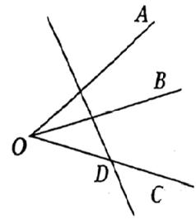
2.下图中以O为顶点的角有几个？以D为顶点的角有几个？试用适当的方法来表示这些角.
以O为顶点的角有3个,分别是∠ AOB，∠ AOD， ∠ BOD.
以D为顶点的角有5个,分别是∠ODE，∠ODF，∠CDF, ∠CDE ,∠ODC.
E
F

Slide 20
练习
1.6时整，钟表的时针和分针构成多少度的角？8时呢？8时30分呢？
6时整：180°
8时整：120°
8时30分：75°

Slide 21
2.(1)35°等于多少分？等于多少秒
(2)38°15′和38.15°相等吗？如不相等，哪一个大?
(1)35°=35×60′=2 100′=2 100×60″=126 000″.
(2)不相等.38°15′=2 295′,38.15°=2 289′,38°15′大.

Slide 22
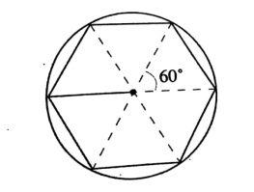
练习
3.从蜂巢的入口处看，蜂巢由许多正六边形(六条边相等，六个角也相等)构成，按图示的方法，利用三角尺和圆规画出一个正
六边形.

Slide 23
小结
有公共端点的两条射线组成的图形
定义
角
一条射线绕着它的端点旋转而成的图形
用三个大写字母表示
表示方法
用一个大写字母表示
一个数字或一个希腊字母表示

